Slide 1
Diophante
Fait Par Jean-Gabriel
#4 période de temps: #5 son oeuvre: (image)

Slide 2
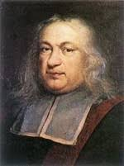
Alexandrie Œuvre:Arithmétiques

Slide 3
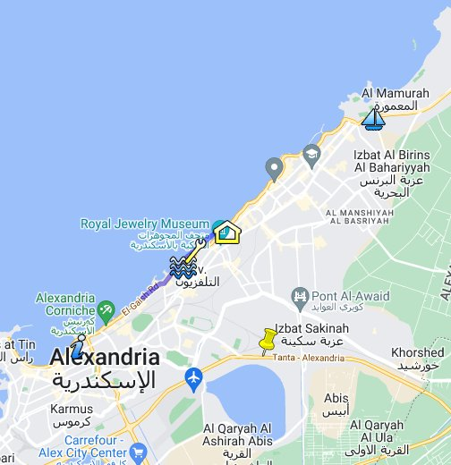
Alexandria Période De Temps
^{iie siècle}

Slide 4
Son Épitaphe
Enfance: 14 Ans
Avant Son Mariage: 12 Ans
5 Ans Avant D'avoir Un Fils Vécu: 42 Ans
Il Ne Vécu Alors Que 4 Ans Dénominateur Commun: 84 Ans

Slide 5
x + y + z = 20 Alors W=11
w + x + y = 22 Alors Z=09
w + x + z = 24 Alors Y=07
w + y + z = 27 Alors X=04
3w+3x+3y+3z=93
# d'inconnues (variables) 4
# équations différentes 4

